Slide 1
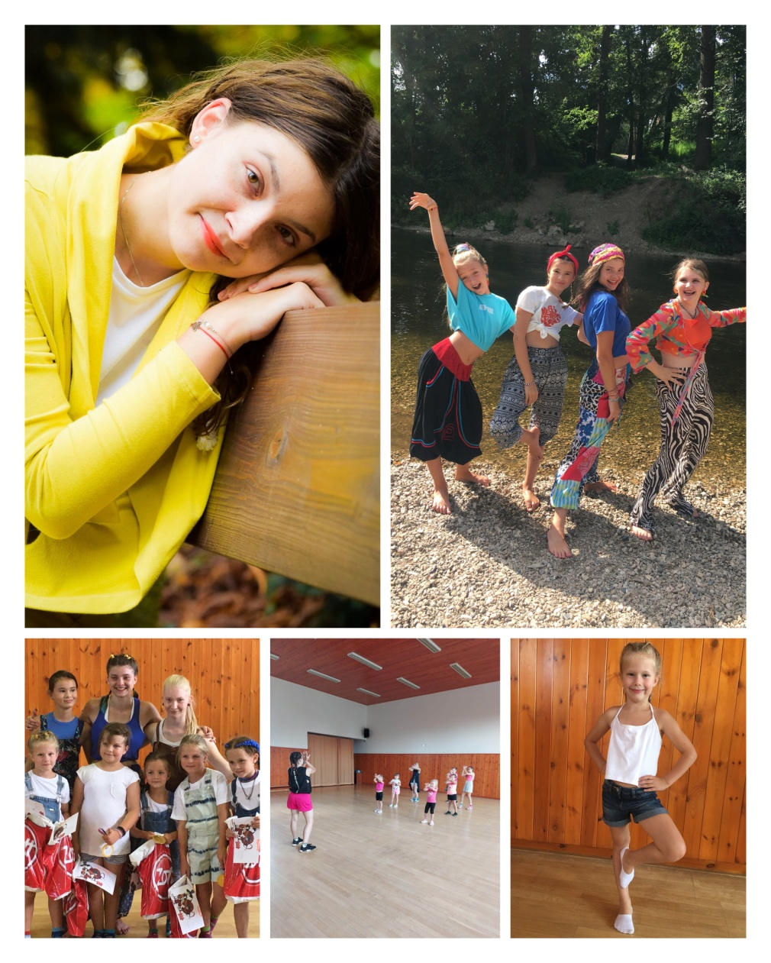
SUMMER
DANCE
CAMP
Turnus 17.7 - 21.7. děti 6 – 9 let
Turnus 31.7. - 4.8. junioři 10 - 15 let
Julie Müllerová - tanečnice a minulá členka taneční složky THE MES(s) pořádá v červenci a srpnu taneční campy různých tanečních stylů (Hip-Hop, Dancehall, House dance, Afro-house a další)
Cena: 800 Kč - nezahrnuje jídlo a pitný režim
Místo konání: Káraný, na obecním úřadě v tělocvičně - Václavská 19, 250 75
Závěrečná taneční vystoupení:
Turnus 21.7. (pátek) - 14:30
Turnus 4.8. (pátek) - 15:30
Čas konání
Turnus 9:30 – 12:30
2. Turnus 13:45 – 17:00
O účasti mě prosím kontaktujte telefonicky nebo SMS zprávou na tel. 604 890 624
Těším se na vás!

